Slide 1

Programma il tuo futuro E-80
swd
Statuti Alessandro

Slide 2


Parking management
Gestione di un parcheggio online tramite autenticaizone.
Realizzato da Statuti, oleari e singh.

Slide 3


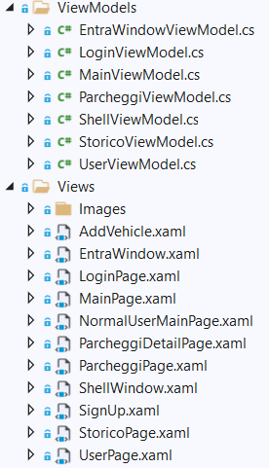
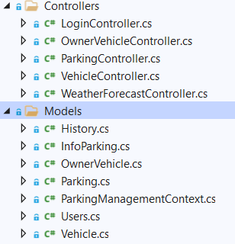
STRUTTURA
L’applicazione è stata realizzata in Dotnet Core 3.1 LTS tramite Windows Tamplate Studio suddividendola in più progetti:
API-MVC (WebAPI-Definitivo) e MVVM (WPF-DEFINITIVO).
Model
View
Controller
Model
View
ViewModel

Slide 4

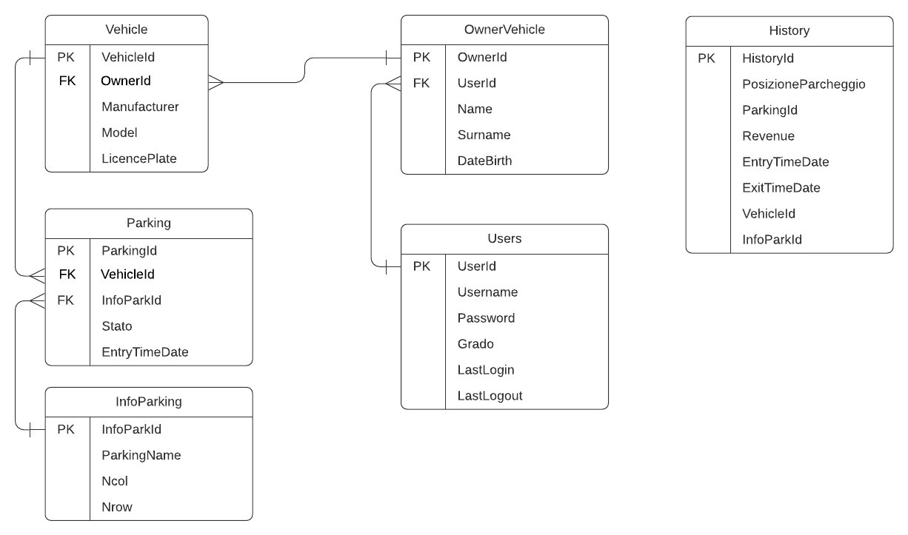


MODEL - DATABASE
Con il comando «dotnet ef» è possibile gestire tutti gli aspetti legati Entity Framework

Slide 5
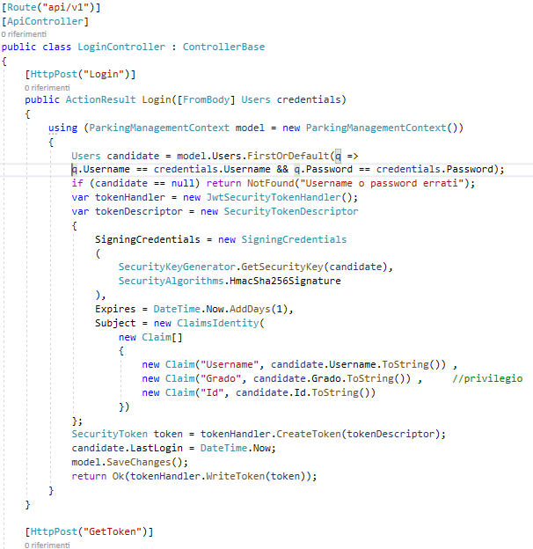
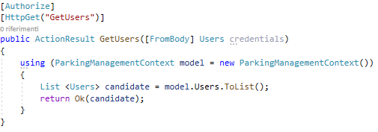
CONTROLLER
Responsabile della logica di controllo per determinare la risposta da restituire ad un utente che effettua una richiesta all’interno di un applicazione MVC ASP.NET.
CRUD operations
Create
Read

Slide 6
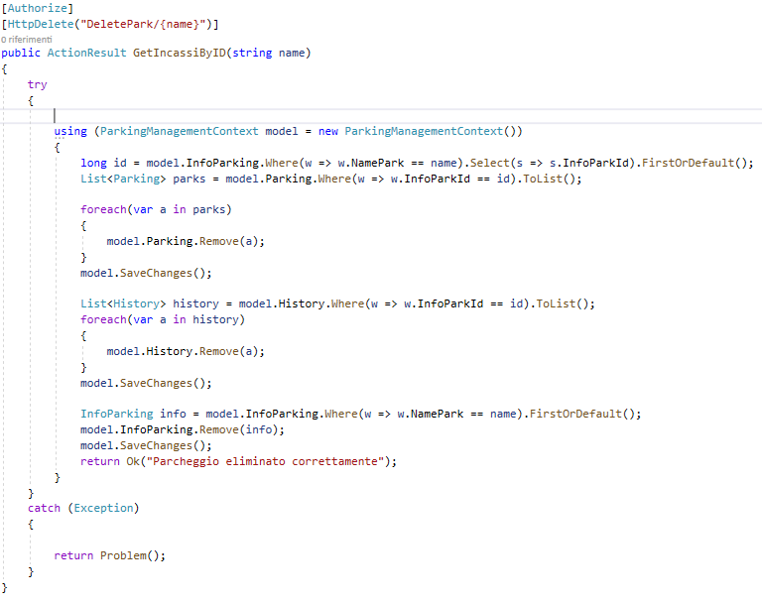
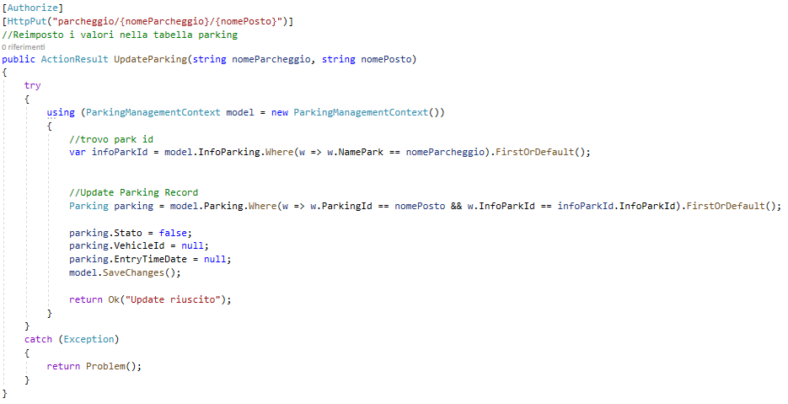
CONTROLLER
Responsabile della logica di controllo per determinare la risposta da restituire ad un utente che effettua una richiesta all’interno di un applicazione MVC ASP.NET.
CRUD operations
Update
Delete

Slide 7
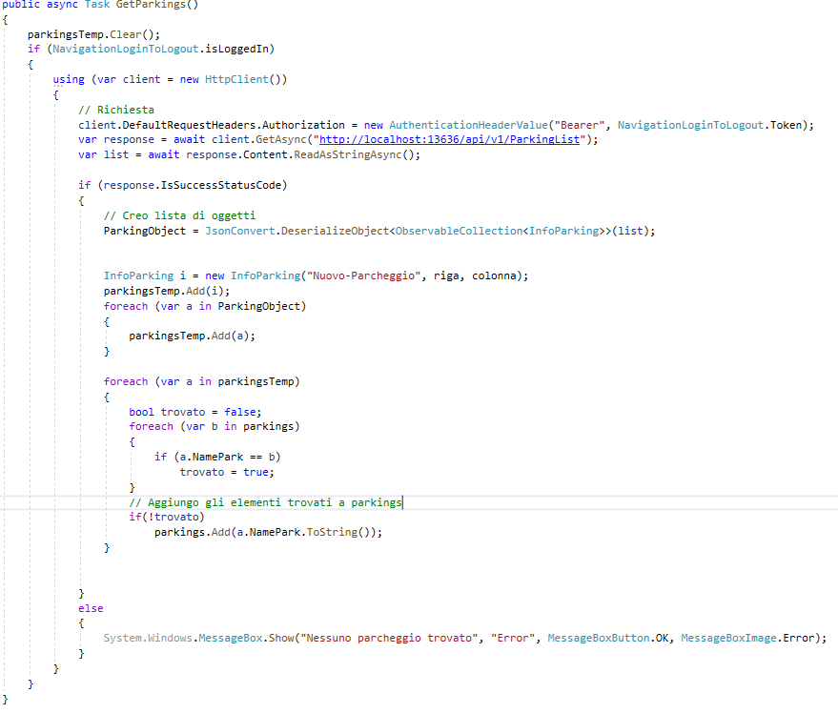
VIEW MODEL
Ha il compito di effettuare i binding e le chiamate HTTP al
API-Controller.
Esempio:
Attraverso la chiamata HTTP si ottiene la lista di tutti i parcheggi presenti nel database

Slide 8


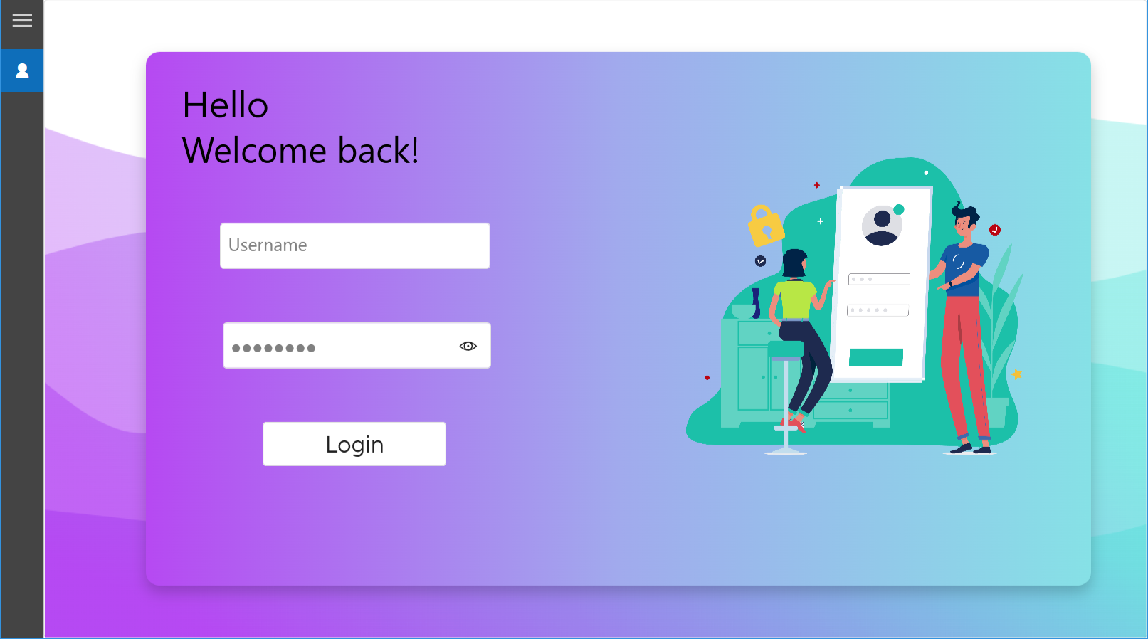
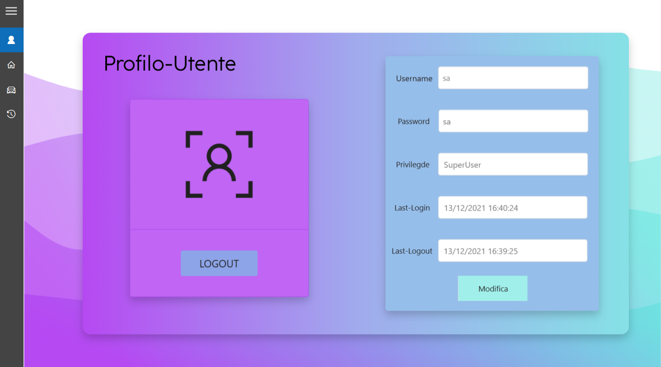
Login-lOGOUT
Strutturazione dell’applicazione userfriendly per un utilizzo più intuitivo
tramite autenticazione.
Una prima pagina di Login permette di entrare nell’app tramite l’inserimento di un username e password.
Una volta Loggati avremo la
di effettuare il Logout o cambiare
le nostre credenziali di accesso,
aggiornando il database.

Slide 9

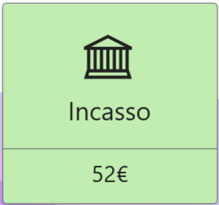
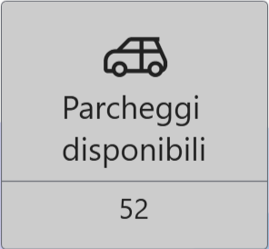
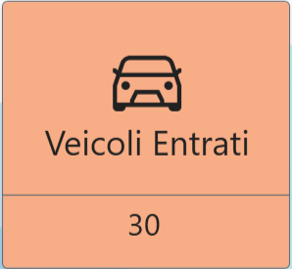
main page
Strutturazione dell’applicazione userfriendly per un utilizzo più intuitivo
tramite autenticazione.
Permette di vedere i parcheggi attualmente disponibili con i relativi incassi e possibilità di eliminazione.
Permette di visualizzare i posti attualmente liberi per ogni parcheggio con le relative informazioni.
Permette di visualizzare tutti i veicoli registrati ed entrati nel parking online.

Slide 10
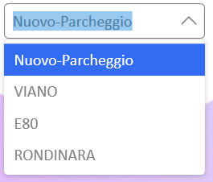
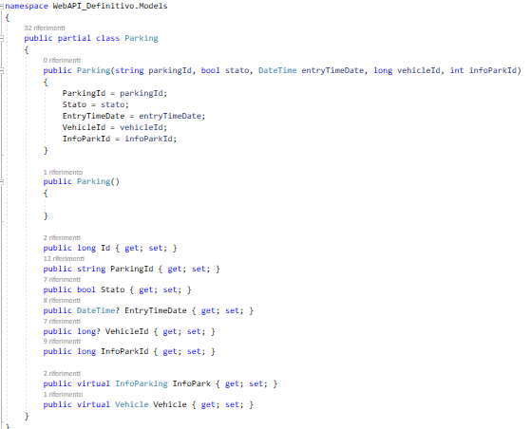
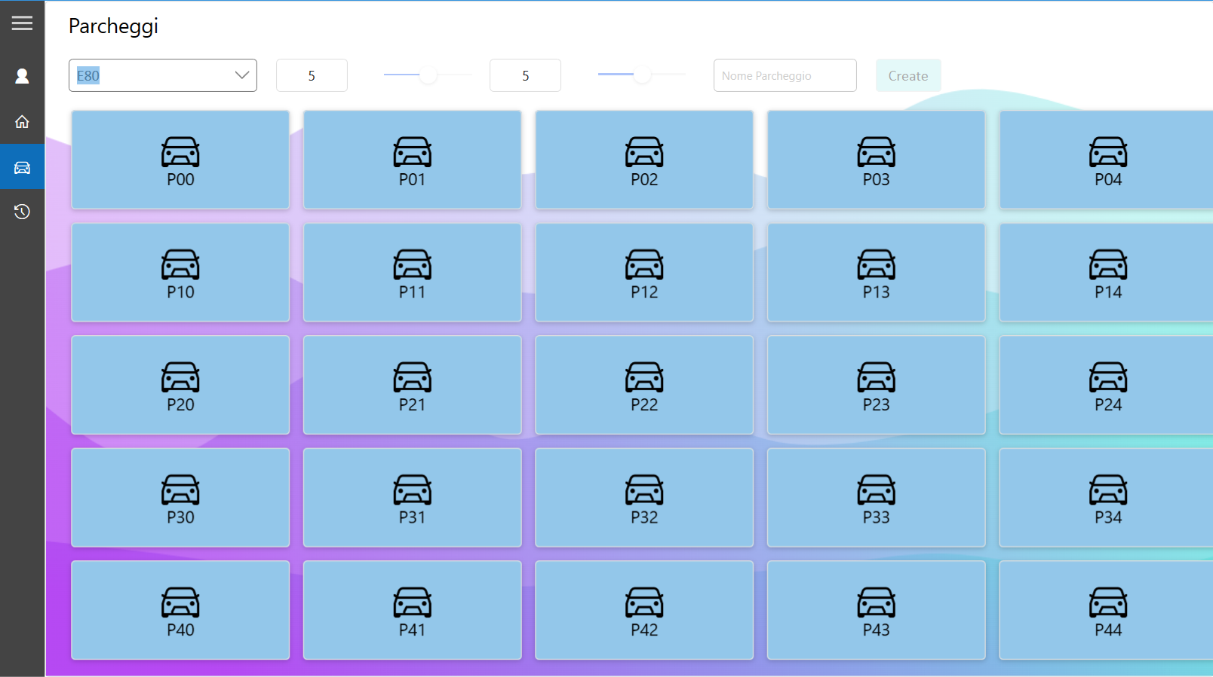
PARCHEGGIO ATTUALE
specifiche
Implementazione della classe Parcheggio che rappresenti graficamente una griglia composta da righe e colonne.

Slide 11
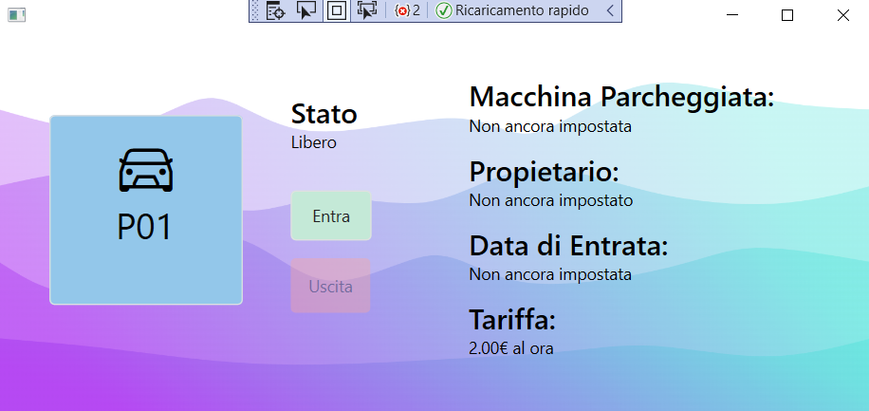
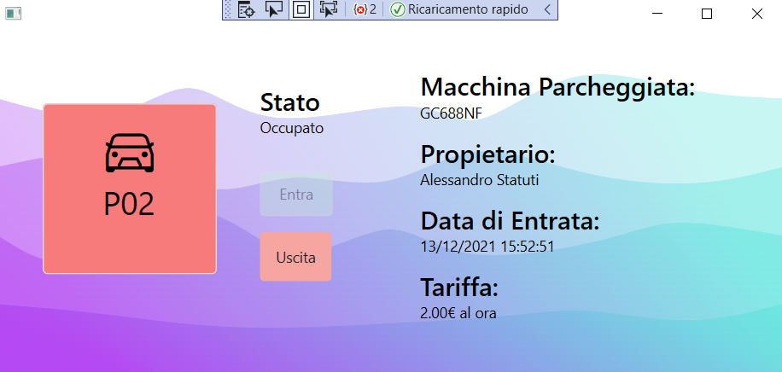
PARCHEGGIO ATTUALE
specifiche
Implementazione dei metodi entra ed esci per l’uscita e l’entrata dei veicoli.
Il metodo entra permette di inserire le specifiche del veicolo in ingresso e il suo proprietario, aggiornando automaticamente il database.
Il metodo esci permette di l’uscita
del veicolo parcheggiato,
aggiornando la tabella History
e calcolando la tariffa.

Slide 12
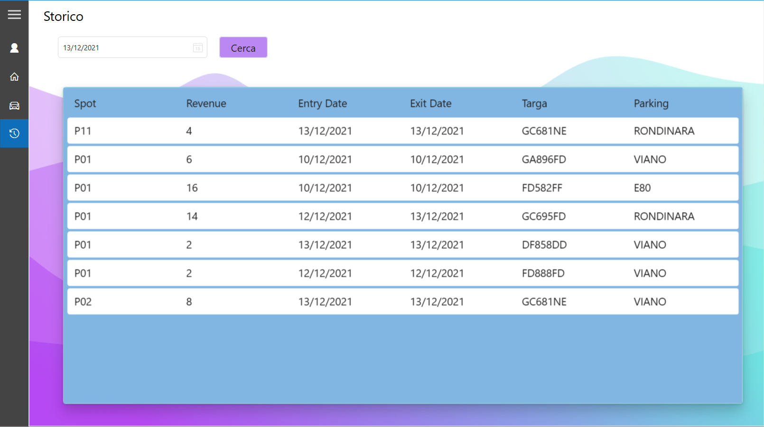

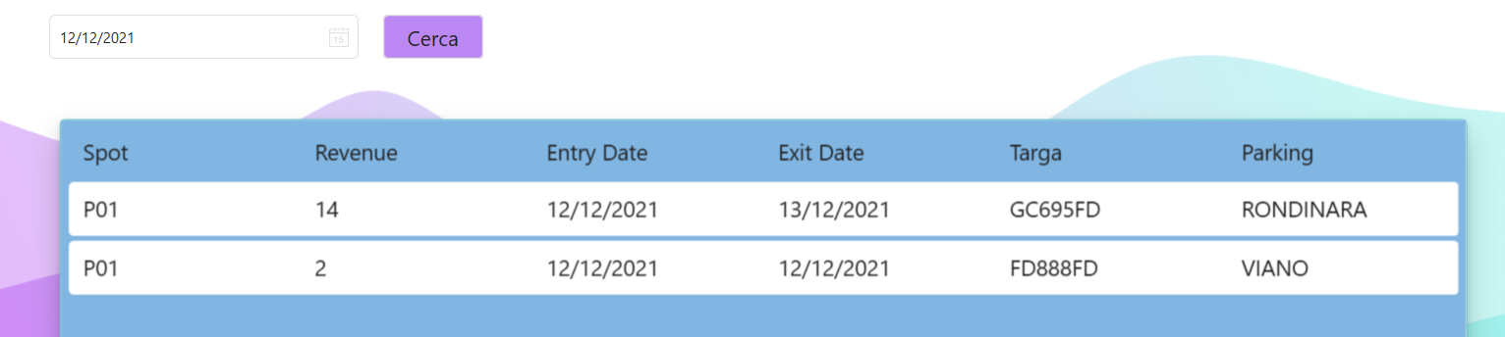
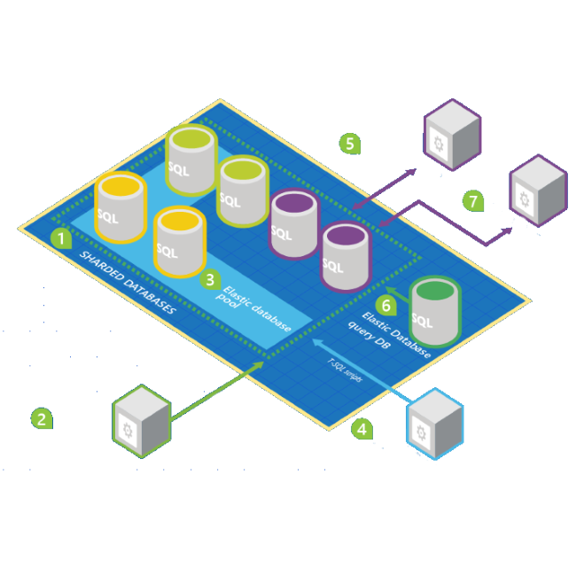
PARCHEGGIO STORICO
specifiche
Implementazione di un parcheggio storico contenente tutti i veicoli usciti da tutti i parcheggi con possibilià di ricerca per data.

Slide 13

Ora proviamo sul
campo l’applicazione

